Slide 1
ㅊ
03
일본
문화제

Slide 2
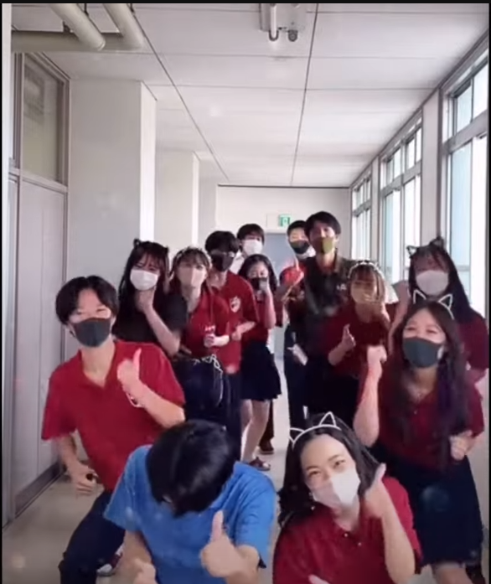
◆ 일본의 문화제
ㅊ
03
https://youtu.be/uwQHiRVFMHY

Slide 3
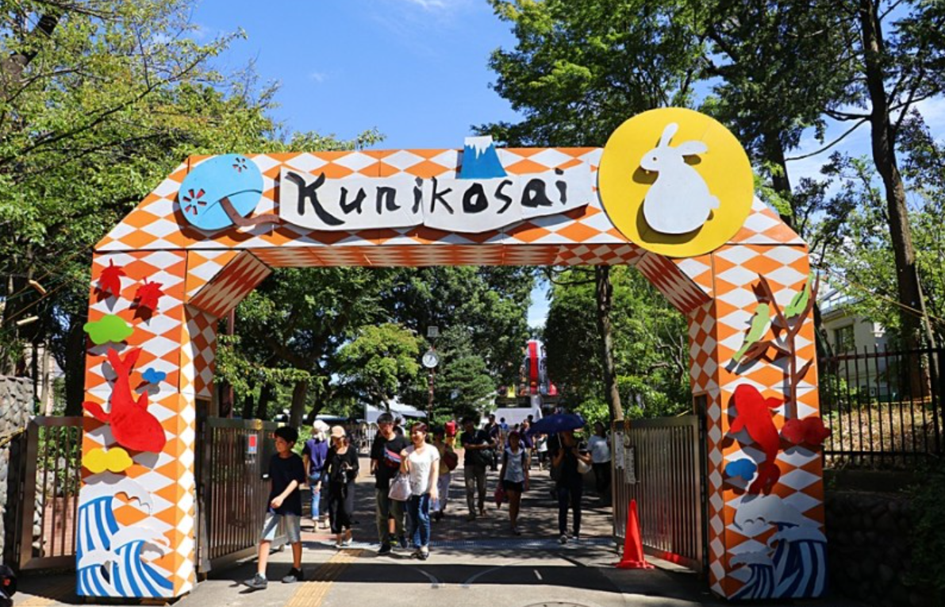
◆ 일본의 문화제
ㅊ
03
문화제 (文化祭)는 일본의 학교 축제로 학생이 만들고 즐기는 것만이 아닌 어떤 학교는 지역 특색으로서 자리매김하고 있다. 주로 가을에 열린다.

Slide 4
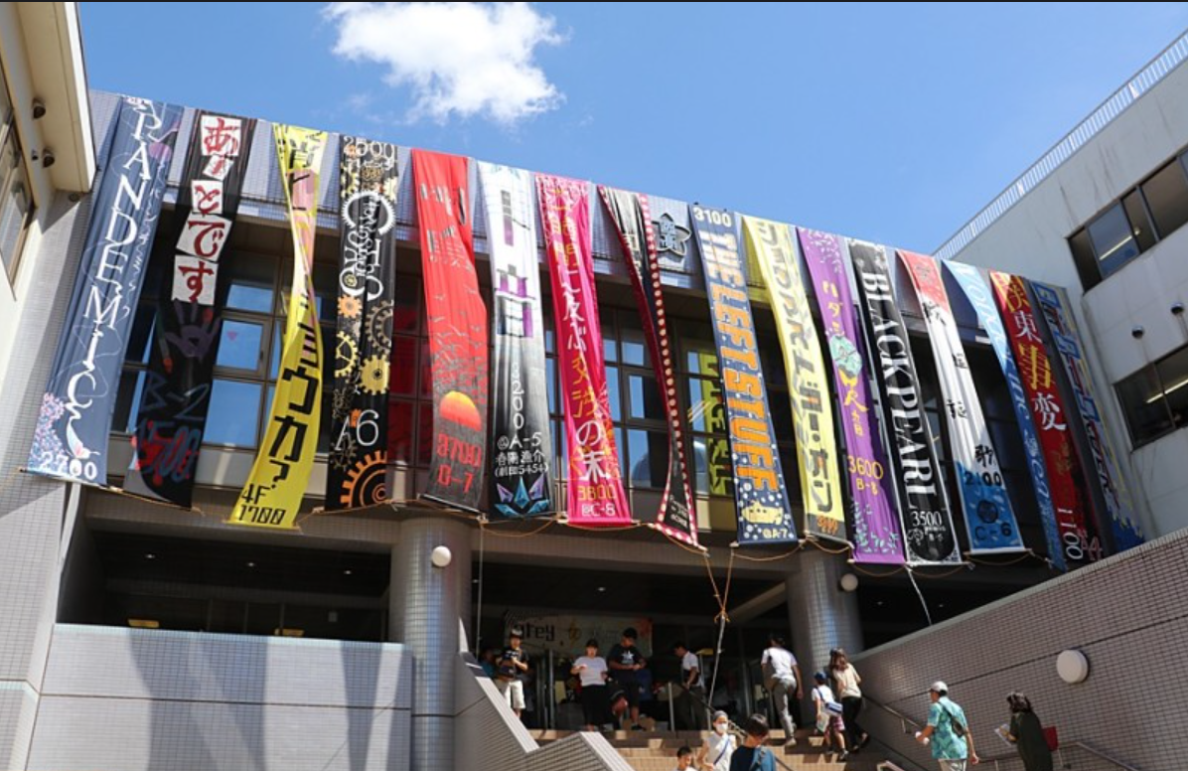
◆ 일본의 문화제
ㅊ
03
현수막
학생들이 직접 만든 어트렉션을 홍보한다

Slide 5
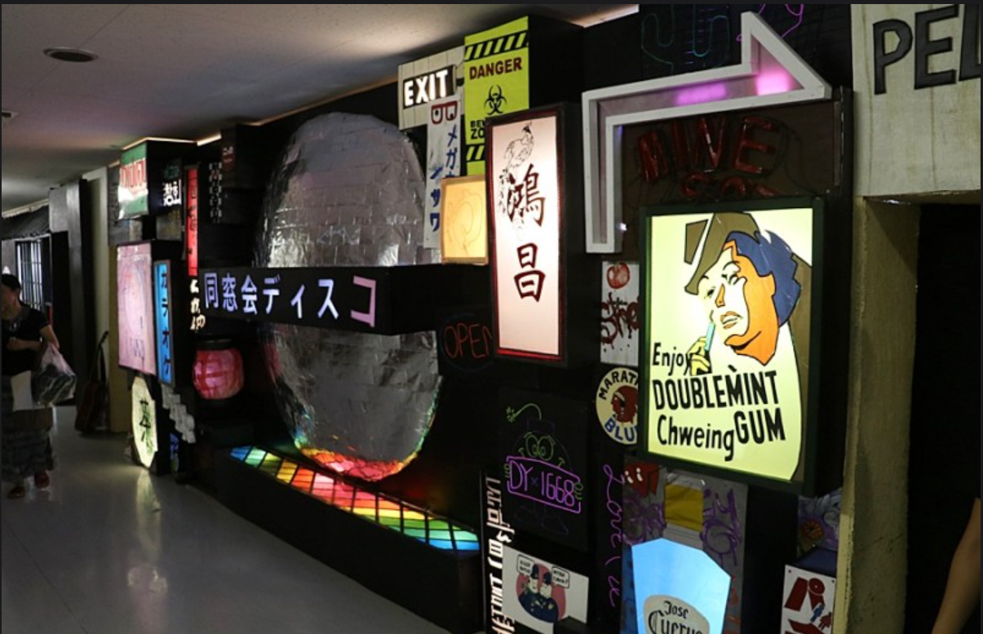
◆ 일본의 문화제
ㅊ
03
연극 부스
학생들이 교실을 꾸미고 만든 연극을 감상 할 수 있다.

Slide 6
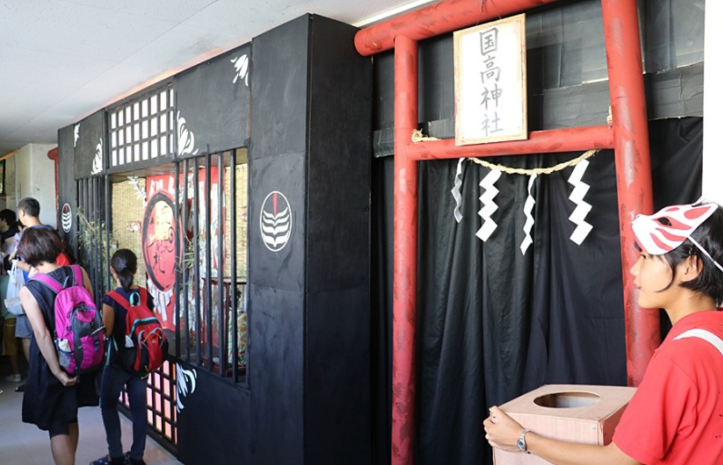
◆ 일본의 문화제
ㅊ
03
귀신의 집
일본 설화를 바탕으로
한국의 귀신의 집처럼
들어온 손님을 놀래킨다

Slide 7
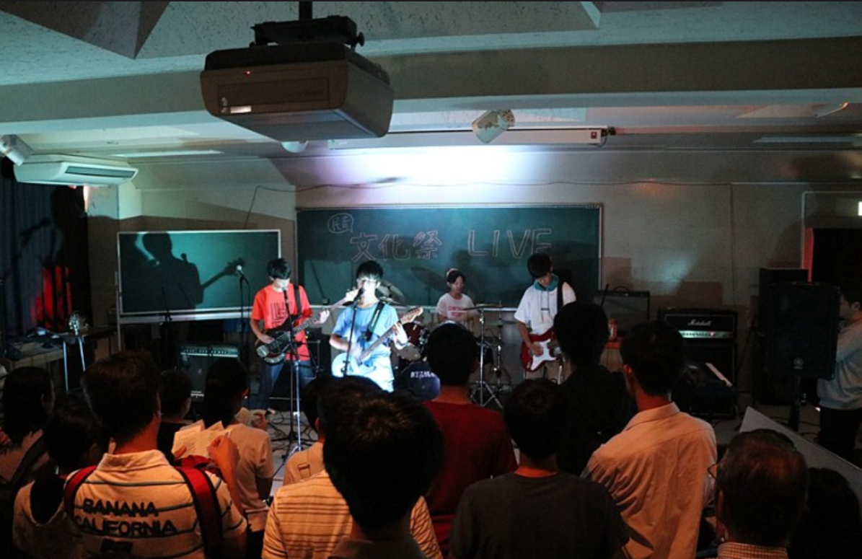
◆ 일본의 문화제
ㅊ
03
밴드 라이브
보통 강당이나 교실에서
감상할 수 있다.
학생인만큼 카피밴드가
주를 이룬다.

Slide 8
감사합니다

Slide 9
◆ 출처
ㅊ
검도부 https://ja.wikipedia.org/wiki/%E5%89%A3%E9%81%93
궁도부 https://ja.wikipedia.org/wiki/%E5%BC%93%E9%81%93#%E7%8F%BE%E5%9C%A8
다도부 : https://ja.wikipedia.org/wiki/%E8%8C%B6%E9%81%93#%E6%AD%B4%E5%8F%B2, https://www.japan.travel/ko/guide/tea-ceremony/
경음악부 : https://ja.wikipedia.org/wiki/%E8%BB%BD%E9%9F%B3%E6%A5%BD

